Slide 1
Modul 4: Konstruktivisme
Forløb: Dansk udenrigspolitik

Slide 2
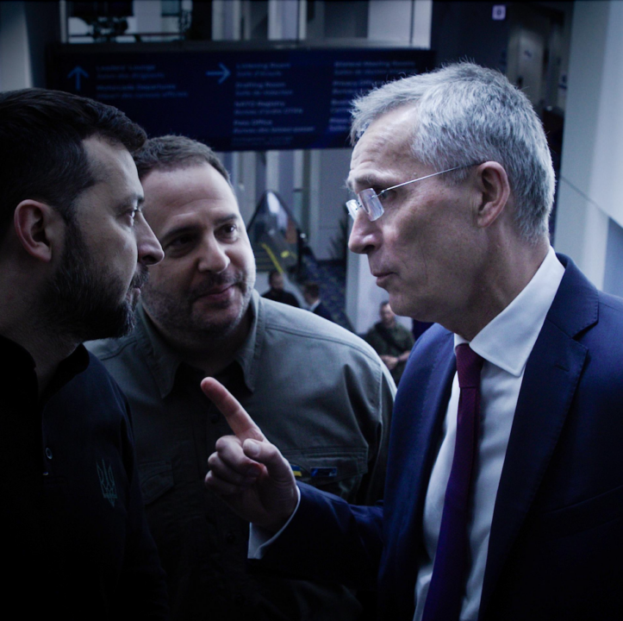
Opsamling på dokumentarfilmen ”Facing War”
Hvilken information giver filmen om konfliktforholdet mellem NATO og Rusland?
I hvilket omfang arbejder de med realistiske beskrivelser af konflikten og mulighederne for ukrainsk sejr?
Hvordan fremstiller filmen krigens udvikling?
Hvilke argumenter for/imod diplomatiske løsninger vises i filmen?
Hvilket billede giver filmen af, hvor verden er på vej hen?

Slide 3
Elevundersøgelse af ”aha-oplevelser” (20 min)
Dokument 1: Sammen i mindre grupper nedskriver I alle de oplevelser, I kan komme i tanke om.
Dokument 2: I vælger den bedste oplevelse og skriver den pænt og tydeligt.

Slide 4
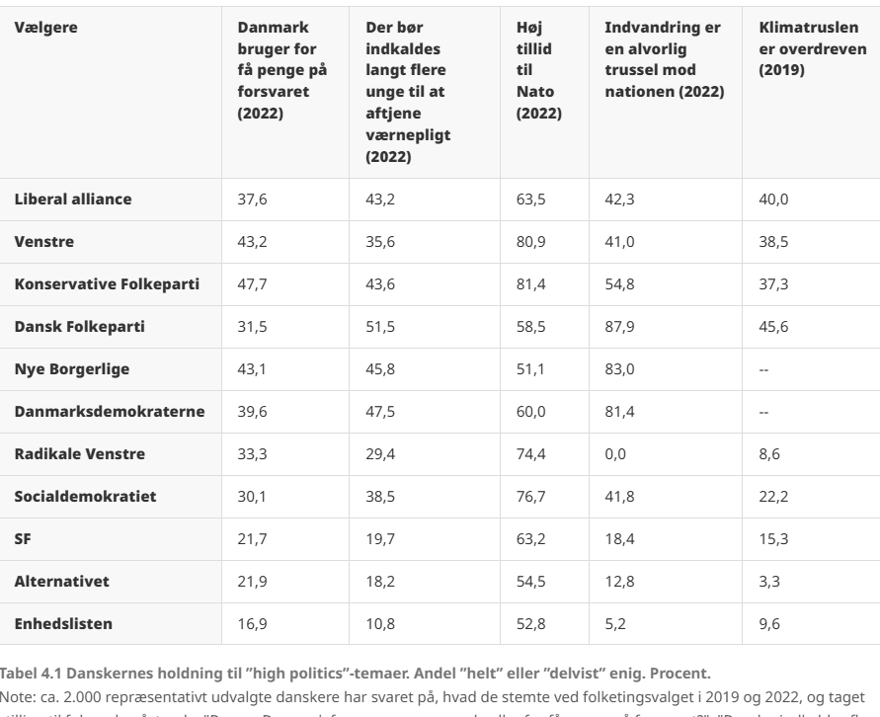
Fremhæv tre centrale pointer

Slide 5
Konstruktivismen
Konstruktivismen kan anvendes til at analysere tekster, taler, parlamentsdebatter og andre situationer, hvor der er en fornemmelse af, at virkeligheden italesættes og konstrueres på en bestemt måde.
Teorien forklarer, hvordan verdensbilleder, begreber og opfattelser skabes gennem sociale processer, historiske erfaringer, sprog og italesættelser.
  Begreber som sikkerhed, magt og trusler er ikke objektive, men socialt konstruerede.

Slide 6
Tre måder at analysere udenrigspolitiske konstruktioner
Normkonstruktionen
  Danmark: Bodil Begtrup og arbejdet for kvinders rettigheder i FN.
  USA: Konstruktionen af normen om ikke-spredning af atomvåben.
Den rationelle strategiske konstruktion
  Danmark: Regeringens syn på Rusland som trussel.
  USA: Kampen mod terror efter 11. september 2001.
Den dybe identitetsmæssige konstruktion
  Danmark: Identiteten som en stærk allieret af USA.
  Rusland: Putins forståelse af russisk identitet og global rolle.

Slide 7
Centrale begreber
High politics:
  Betegner den sikkerhedspolitiske målsætning i et lands udenrigspolitik og hermed de spørgsmål, som betragtes som afgørende for staten og andre fællesskabers overlevelse og sikkerhed
  Fx militære forhold og krigsførelse.
Low politics:
  Udenrigspolitiske emner, som ikke direkte truer statens overlevelse og suverænitet, men som stadig er centrale i udenrigspolitikken
  Fx udenrigsøkonomiske og idépolitiske temaer som handelsaftaler, klima eller udviklingsbistand.

Slide 8
Centrale begreber
Top down-model:
  Befolkningens holdninger til udenrigspolitikken formes af eliterne for eksempel beslutningstagere, eksperter eller medier.
Bottom up-model:
  Udenrigspolitikken er et resultat af befolkningens holdninger og det pres eller de ønsker, der kommer nedefra, som påvirker politikerne.
Rally around the flag:
  Befolkningens opbakning til en politisk leder eller regering stiger i tilfælde af internationale kriser og trusler udefra.

Slide 9
Konstruktivismen – centrale begreber
Konstruktivisme:
  Verden er ikke givet på forhånd, men konstrueres igennem sprog, ideer og normer.
Normer:
  Fælles forventninger om en passende adfærd inden for forskellige felter.
Københavnerskolen:
  Fokus på, hvordan problemer gøres til sikkerhedspolitiske spørgsmål via sprog og talehandlinger, en proces, som kaldes "sikkerhedsliggørelse".
Strukturel magt:
  Handler bl.a. om, hvordan udenrigspolitiske begivenheder og udfordringer italesættes, og at magt herigennem kan udøves bag om ryggen på os.

Slide 10
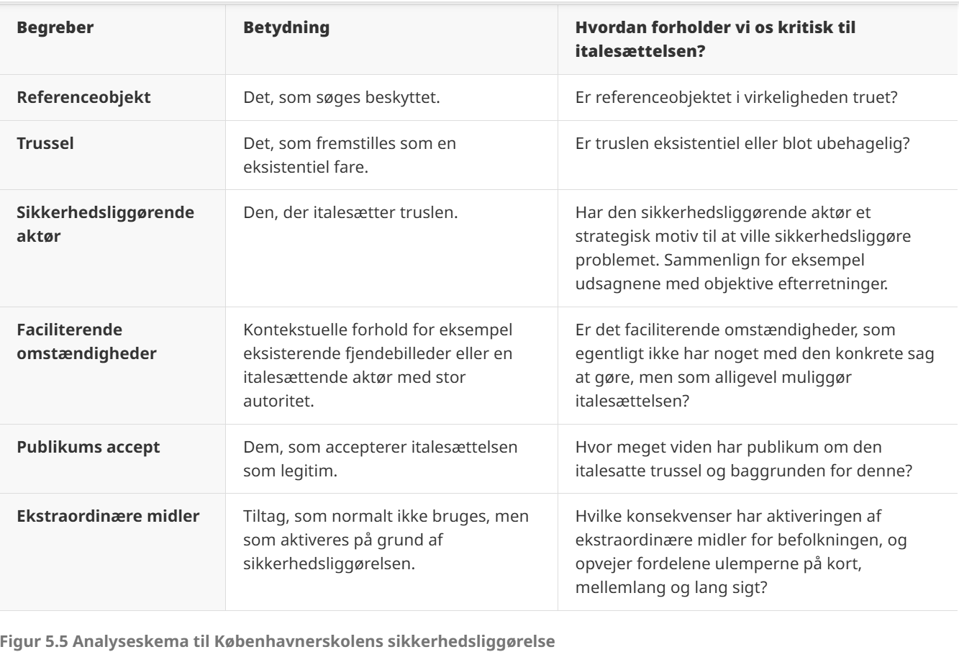

Slide 11
Tre typer af sikkerhedsliggørelse
Sikkerhedspolitisk:
  Trumps italesættelse af Kina og Rusland som eksistentielle trusler.
Udenrigsøkonomisk:
  Trumps retorik om økonomiske fjender, der truer den amerikanske arbejderklassens overlevelse.
Idépolitisk:
  J.D. Vances fortælling om, at Europas største trussel er liberalismens sammenbrud og multikulturalisme.

Slide 12
Putins fortælling om Rusland
Vladimir Putin har gennem ca. 25 år opbygget en fortælling om Rusland som en naturlig stormagt, hvor bl.a. Ukraine indgår som en historisk og kulturel del af Rusland.
Han fremhæver ofte:
  Rusland som historisk stormagt.
  Sovjetunionens opløsning som en “geopolitisk katastrofe”.
  At “landsmand” (russisk-talende eller kulturelt russiske personer) uden for Rusland “burde høre til” i Rusland.

Slide 13
Russerne står for døren! I NATO og Bruxelles taler alle fra den samme drejebog | Information
Undersøg, hvilke fortællinger, som skabes fra vestlig side
Diskuter herefter, hvor stor truslen er fra Rusland.

